Slide 1
Отчет
о ходе реализации мероприятий по противодействию
идеологии терроризма на территории поселения Щаповское за 2018 год
в рамках исполнения Комплексного плана
по противодействию идеологии терроризма
в городе Москве

Slide 2
Цель общей профилактики противодействия идеологии терроризма- снижение уровня протеста и актуализация у населения в качестве доминирующей компоненты общегражданской идентичности, патриотического мышления
Организация и проведение мероприятий по привлечению молодежи
Задействование потенциала образовательных учреждений по привлечению молодежи, не вовлеченных в системный трудовой и учебный процессы.
Обеспечение активного информационно-пропагандисткого сопровождения антитеррористических мероприятий, в т.ч. СМИ
Систематическая переподготовка и повышение квалификации специалистов, отвечающих за профилактику терроризма и экстремизма
Проведение мониторинга политических, социально-экономических и иных процессов
Обеспечение мониторинга электронных средств массовой информации, а также сети Интернет
Проведение контрпопагандистской работы
Проведение регулярных просветительских мероприятий с различными категориями населения
Пропагандистское влияние делится на
две составляющие - общая профилактика,
а также адресное, целевое, индивидуальное воздействие.

Slide 3
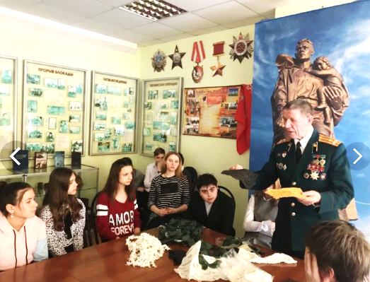
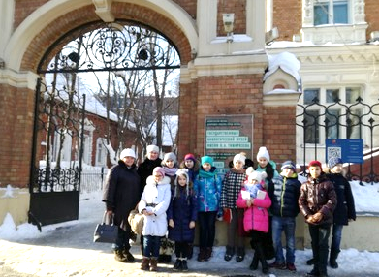
Информационные мероприятия. Культурно-Воспитательный аспект.
Торжественное возложение цветов к мемориалу и памятникам погибшим воинам, расположенным на территории поселения
Уроки мужества в общеобразовательных учреждениях поселения
Просветительская программа, посвященная Дню исторического и культурного наследия Москвы и Международному Дню памятников и исторических мест

Slide 4
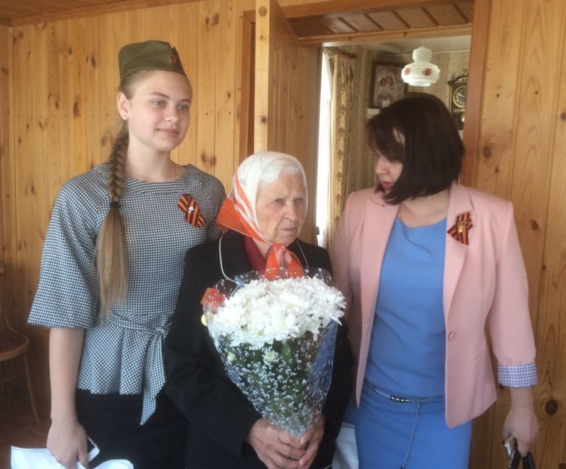
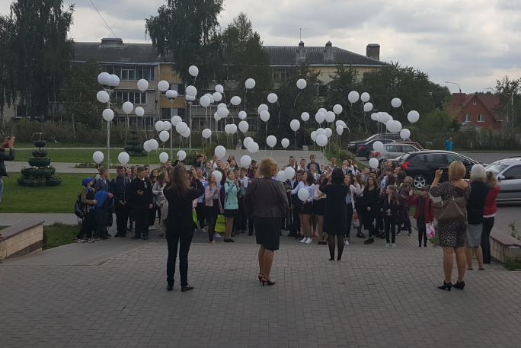
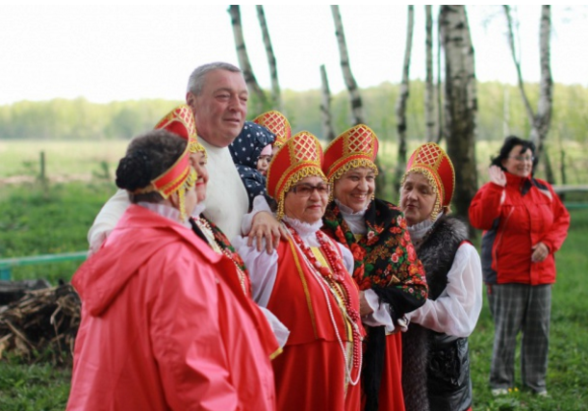
Целевая профилактическая работа Цель общей профилактики- снижение уровня протеста и актуализация у населения в качестве доминирующей компоненты общегражданской идентичности, патриотического мышления
Уборка памятников в преддверии Дня Победы в Великой Отечественной войне 1941-1945 гг.»
Молодежная акция «В День Победы к ветерану»
Праздничный концерт посвященный «Дню России»
Мероприятия к дню солидарности в борьбе с терроризмом

Slide 5
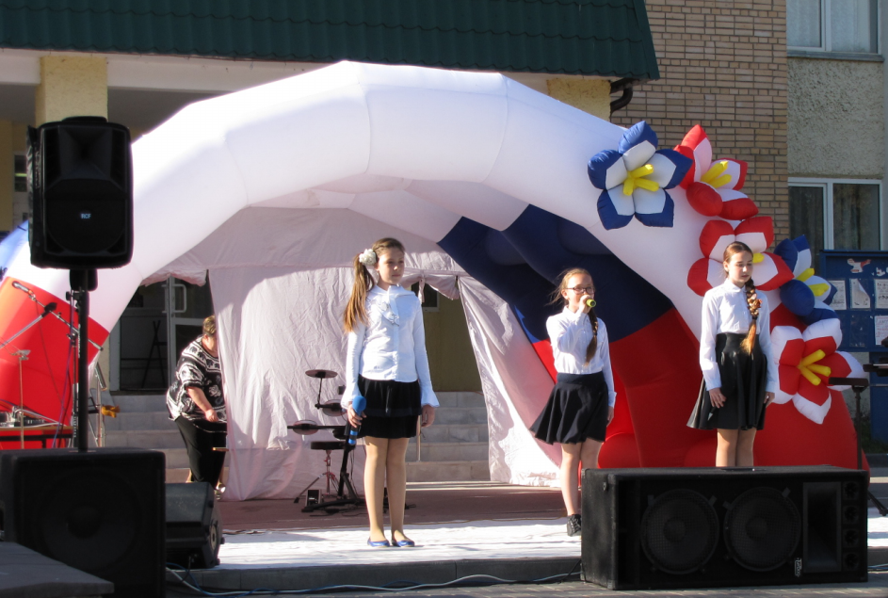
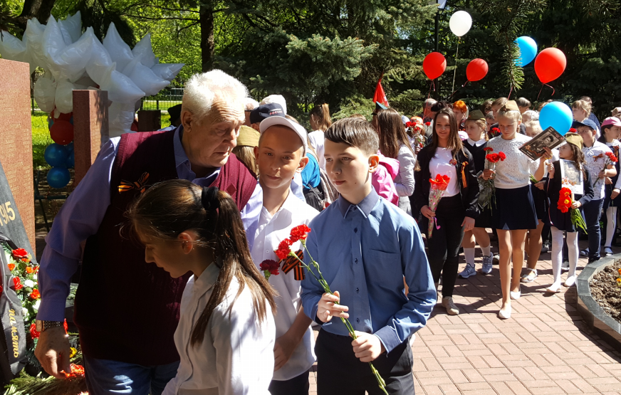
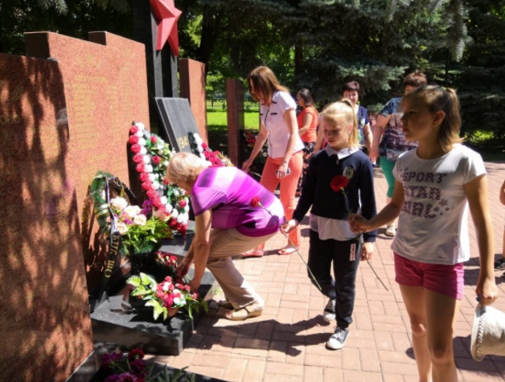
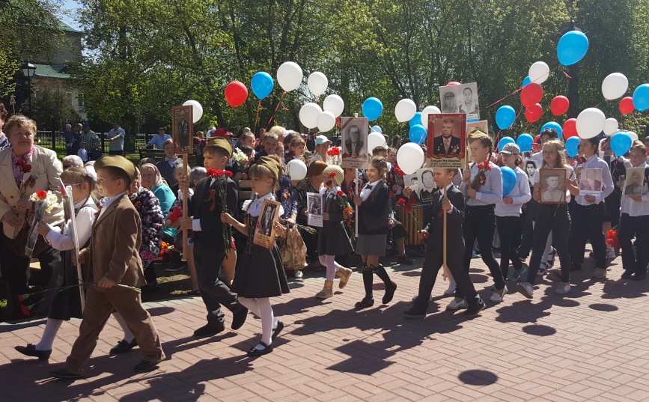
Культурно-просветительские мероприятия
Митинги, возложение венков и цветов к памятникам и захоронению, погибших в Великой Отечественной войне.
Праздничный концерт « Звенит победой май цветущий»
Митинг, посвященный Дню памяти и скорби 22 июня. Вахта памяти
Бессмертный полк

Slide 6
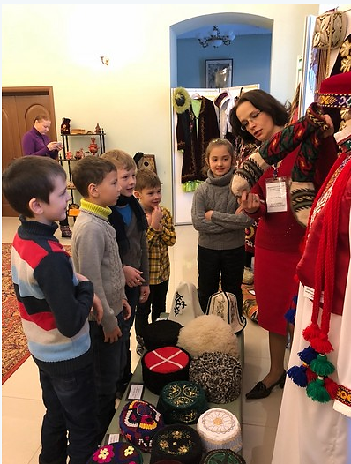
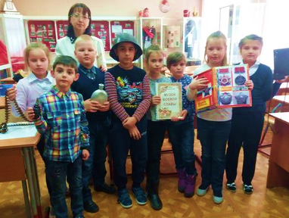
Цель культурно-просветительской работы - привить молодёжи чувства общероссийской гражданственности и сопричастности каждого россиянина к своей стране, историям, традициям
Музей-усадьба п. Щапово, выставка "В дружной семье народов СССР»
Музей боевой славы и истории
Патриотическая работа в общеобразовательных учреждениях

Slide 7
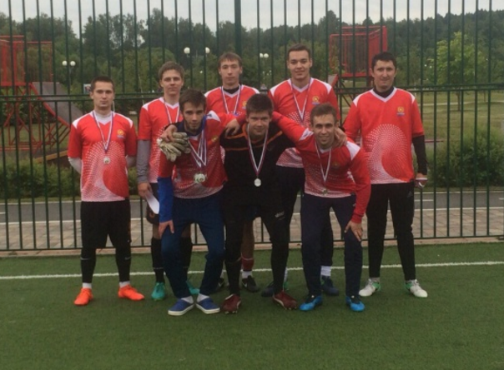
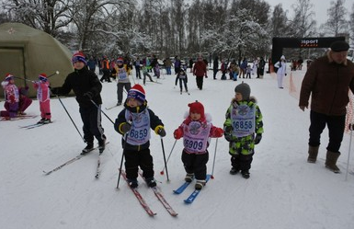
Основным направлением развития воспитания молодежи – является создание системы детско-юношеских организаций и движений.
Турнир по футболу на снегу среди команд поселения Щаповское, посвященный Дню защитника Отечества.
Участие в Окружном турнире по футболу, посвященному Дню Победы в Великой Отечественной войне 1941-1945 гг.»
Участие в открытых окружных соревнованиях
по лыжным гонкам, посвященным
Дню защитника Отечества «Гонка Славы»

Slide 8
Практика противодействия терроризму в Российской федерации свидетельствует о том, что эффективно противостоять террористической угрозе можно лишь посредством комплексного использования профилактических и силовых мер.

